Slide 1

동계방학 – 기초 8
소프트웨어학과 19학번 하민우

Slide 2

목차
절차지향, 객체지향 패러다임
객체지향 4 가지 핵심
디자인 패턴과 GoF 중 7가지
SOLID, Covarience
함수형 패러다임
함수형 기법들
모나드 기법
람다 대수

Slide 3
절차 지향 패러다임
절차 지향 프로그래밍(패러다임)은 가장 기본적인 방식을 말하며, 컴퓨터 언어(기계어, 어셈블리언어)는 기본적으로 절차 지향 방식입니다.
이 컴퓨터 언어를 철저히 따르는 언어들을 절차 지향 언어들로 표현합니다.(대표적으로 C가 있습니다.)
절차 지향 언어의 핵심은 튜링의 계산 가능 한 명제에 대해서는 순차, 분기, 반복, 참조 네 가지로 구현 가능하다 라는 아이디어 입니다.
1). 순차 방식은 프로그램에 실행 포인터가 존재하며,(예를 들어, ip 또는 pc) 각 포인터에 있는 코드를 한 줄 씩 순서대로 실행한다는 개념입니다. 2). 분기 방식은 프로그램의 실행 포인터가 임의의 상황에 직면했을 때, 일부 내용을 넘기는 방식으로 다양한 상태를 생성하고, 이를 통해 다양한 프로그램을 생성한다는 개념입니다. 3). 반복 방식은 프로그램의 실행 포인터를 이미 실행한 내용으로 이동하도록 하여, 보다 적은 실행라인을 기입해도 같은 실행효과를 가지도록 한다는 개념입니다. 4). 참조 방식은 프로그램의 각종 데이터를 값만 사용하는 것이 아닌, 이들의 움직임(주소 위치)까지 조작하여, 이를 통해 다양한 프로그램을 생성한다는 개념입니다.

Slide 4
객체 지향 패러다임
객체지향 프로그래밍(OOP, Object Oriented Programming)은 모든 것을 객체 단위로 두어, 객체를 판단하고, 객체와의 상호작용을 명시하는 방식의 프로그래밍을 지향하는 패러다임입니다.
객체(Object)는 데이터(data)와 메소드(Method)로 구별되고, 프로그램은 데이터의 변경을 메소드로 변경하고 객체들 간의 특수한 관계를 통해 프로그래밍 됩니다.
객체 지향 언어의 핵심은 데이터 간의 강한 응집력이 객체를 이루도록 해주지만, 객체 내부의 데이터는 약한 결합력으로 이루어져 높은 자유도를 제공해 줍니다.
또한, 객체 지향 언어는 추상화, 상속, 다형성, 캡슐화 이 네 가지 특징을 지원하여, 보다 구조적이며 유동적인 프로그래밍을 도와줍니다.
오늘날 객체 지향 패러다임을 사용한 프로그램들이 대부분이 되고, 상당히 복잡한 규모의 프로그램들을 사용하다 보니, 자주 사용되는 특정 패턴들을 디자인 패턴이라는 이름으로 칭하고, 패턴에 맞게 프로그래밍을 하여 가독성을 높이고 보다 편하게 작성하도록 구조화를 진행 할 수 있습니다.

Slide 5
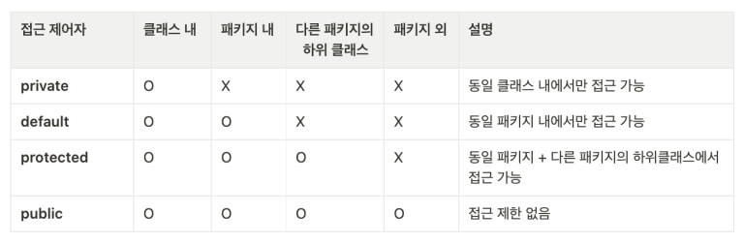
Encapsulation
캡슐화는 클래스라는 캡슐에 서로 연관 된 여러 객체의 데이터(인스턴스), 메소드 들을 한 번에 넣고, 이들끼리 는 자유롭게 사용되지만, 외부에서는 이들을 알 수 없게 하고, 내부의 이들이 외부로 나가는 것을 엄격히 관리 하는 것입니다.
외부에서 동작 구조를 알 수 없게 보호하는 것을 데이터 보호(data protection)라고 하고, 외부에서 내부의 값을 임의로 가져오려는 경우, 최소한의 필요 부분만 노출 시키려는 것을 데이터 은닉(data hiding)이라고 합니다.
객제 지향 언어는 캡슐화를 이루기 위해 두 가지 방법을 사용하는 데, 이는 접근 제어자와 [getter, setter]를 사용하는 것입니다. (이를 DataDrivenDesign의 일종으로도 표현합니다.)
1). 접근제어자(access modifiers) : 클래스의 인스턴스나 메소드들을 외부에서 어느 정도 권한으로 허용할지를 지정 할 수 있습니다. 이는 데이터 보호와 데이터 은닉을 위한 기법으로 볼 수 있습니다.
2). getter/setter : 하나의 인스턴스를 직접 접근하지 못하게 하고, 값을 변경하는 것 역시, 직접적으로 변경하는 것을 막고, getter와 setter메소드로 값을 가져오고 변경하도록 합니다. 이는 데이터 은닉을 위한 기법으로 볼 수 있습니다.

Slide 6
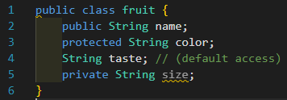
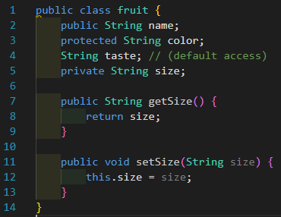
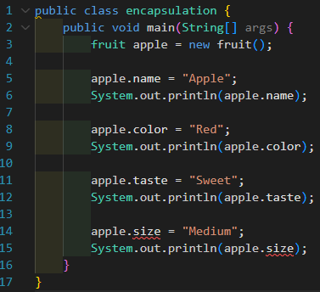
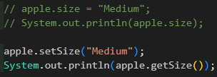
Encapsulation
fruit.java
fruit.java
좌측의 예제는 접근 지정자를 통하여 각 인스턴스의 접근 권한을 명시하고,
이들을 클래스로 불러온 뒤에 순서대로 호출한 모습입니다.
이 둘은 하나의 패키지에 정의 되어 있지만,
같은 클래스에서 정의 된 것은 아니기 때문에,
private만 막히는 것을 알 수 있습니다.
우측의 예제는 getter와 setter를 통하여 인스턴스를 직접적으로 접근하지 못하도록 보호하며,
접근 권한이 없는 일부 인스턴스를 접근 할 수 있도록 열어주는 역할도
수행할 수 있습니다.
encapsulation.java
encapsulation.java 중 14번째 줄 부터…

Slide 7
Inheritance
상속은 기존의 클래스를 재활용하되, 두 클래스의 관계가 상하 관계인 상태로 사용하는 것을 말합니다.
클래스는 상하 관계를 정의 할 수 있으며, 상위 클래스와 하위클래스는 1:N 관계입니다. 즉, 하나의 상위 클래스는 여러 개의 하위 클래스를 가질 수 있지만, 하나의 하위 클래스는 반드시 하나의 상위 클래스만 가져야 합니다. (Diamond Problem)
물론, 모든 언어가 일대다 상속 관계를 가지는 것은 아닙니다만, 안정성을 위해 오늘날 언어들은 다중상속을 지원하지 않는 편입니다.
상위 클래스 집합은 모든 하위 클래스를 포함 하고, 하위 클래스를 변경할 수 있습니다. (즉, a클래스가 상위 클래스이고, b~z까지가 하위 클래스 라면, a list = {b, c, … , z}; 가 될 수 있습니다.)
하지만, 모든 하위 클래스는 상위 클래스를 받거나, 상위 클래스를 직접 변경하는 것은 불가능 합니다.
다만, 상위 클래스의 메소드를 하위클래스에서 메소드 오버라이딩하여 사용할 수 있기 때문에, 해당 하위클래스 내에서만 상위 메소드를 커스터마이징해서 사용할 수 있게 됩니다.

Slide 8
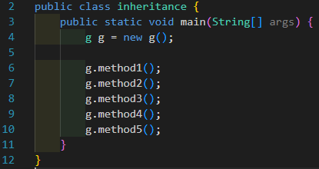
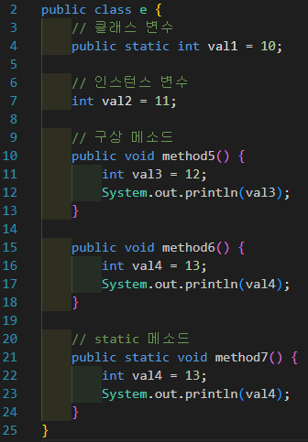
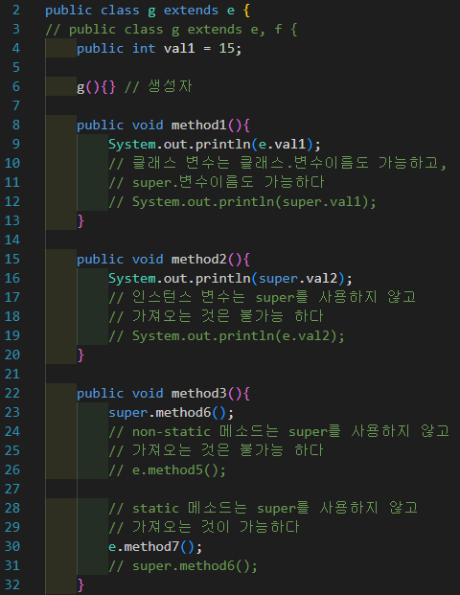
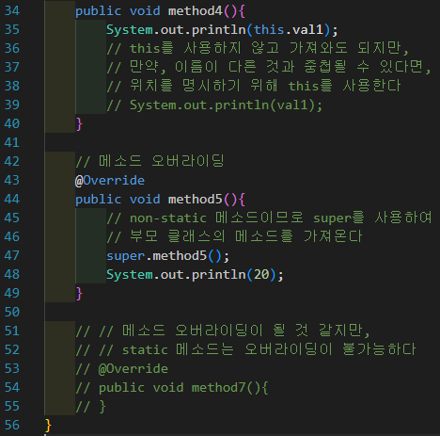
Inheritance
클래스 변수와 인스턴스 변수에 대한 설명은 추상화에서 배울 예정이므로,
추상화 내용을 보고, 다시 한 번 보는 것을 권장 합니다.

Slide 9
Polymorphism
다형성은 하나의 변수, 함수가 다양한 형태로 사용될 수 있도록, 지정하는 것을 말합니다. 쉽게, 하나의 변수, 함수가 같은 이름의 다른 함수가 여러 개 정의되는 개념입니다.
다형성은 크게 네 가지로, 하위타입 다형성, 매개변수 다형성, 임시 다형성, 강제 다형성으로 구성됩니다. 1). 하위타입 다형성 : 상위타입의 메소드를 메소드 오버라이딩 하여 하위타입은 다형성을 갖는다는 의미입니다. 2). 매개변수 다형성 : 타입을 매개변수로 받아 새로운 타입을 돌려주는 타입 컨스트럭터(타입 생성자) 기능을 수행하여 다형성을 갖는다는 의미입니다. (대표적으로 C++의 템플릿이나, Java의 제네릭은 순간 입력 받은 타입에 따라 다른 기능을 수행하도록 해줍니다.) 3). 임시 다형성 : 메소드(함수)를 같은 이름의 각기 다른 입력과 출력으로 복수 정의를 하여, 사용할 때 매번 다른 입력의 같은 함수를 조건에 맞게 변형해주는 것을 메소드 오버로딩이라고 합니다. (대표적으로 함수 오버로딩이 있고, 연산자는 이항(단항, 다항)인자 함수 이므로 연산자 오버로딩이 있습니다.) 4). 강제 다형성 : 변수 타입은 모두 값의 의미와 정의역(값의 범위)이 다르기 때문에, 이들을 혼용해서 계산하려는 경우 문제가 생기지만, 강제로 상위 범위의 타입으로 강제 변환 하거나, 사용자가 명시적인 변환을 해서 계산과정의 일관성을 유지하도록 해줍니다. (대표적으로 묵시적 타입 변환과, 명시적 타입 변환이 있습니다.)
(여담으로, 메소드 오버로딩은 내부에서 가상단어를 사용하여 이들을 실제로 구별하는 방식으로 구현됩니다.)

Slide 10
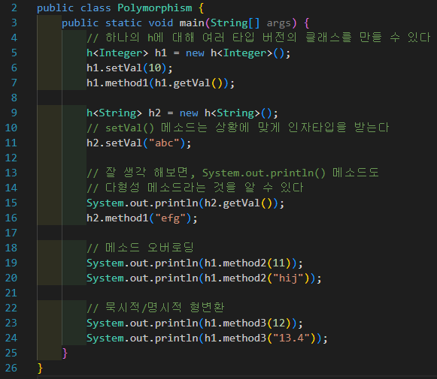
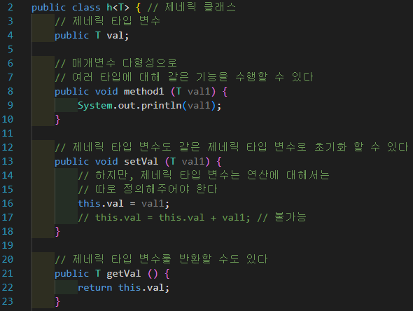
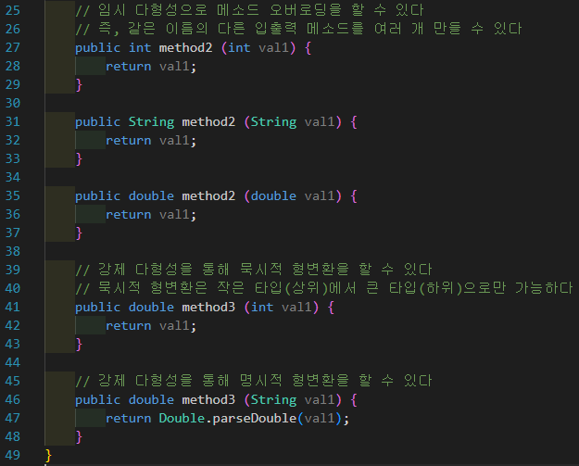
Polymorphism

Slide 11
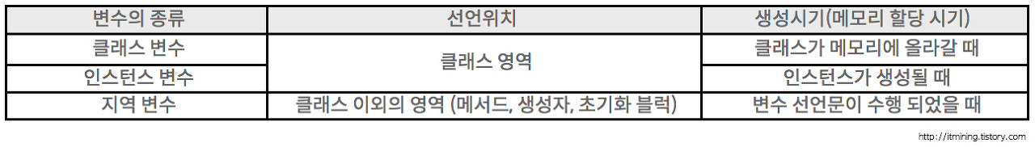
abstraction
추상화는 인간의 본능, 정보 수학에서 기본적으로 사용되는 방식으로, 어떠한 사물이나 성질, 본질을 파악하여 이를 직관적으로 치환하여 이들을 다루는 것을 말합니다. 인간의 언어와 표현은 모두 추상화의 일종이며, 수학과 수학의 일종인 형식 언어도 모두 추상화 된 개념들이라 볼 수 있습니다.
객체지향은 객체들의 공통 속성(data)과 기능(method)들을 추출하여, 추상클래스(인터페이스)를 만들어 이들만 따로 관리 할 수 있도록 합니다.
다음 예제를 보기전에 먼저 알아야 될 내용은 다음과 같습니다. 1). 클래스는 일반(구상)클래스와 추상 클래스로 나뉘어지고, 이들과 인터페이스 세 개는 모두 각각의 차이점이 존재합니다. 2). 필드는 해당 클래스의 전체 영역(전역 변수)을 말하고, 클래스 변수와 인스턴스 변수로 나뉘어 집니다. 지역 변수는 특정 메소드 내에서만 동작하는 변수로 필드와 따로 취급됩니다. 3). 메소드는 추상 메소드와 구상 메소드로 나뉘는데, 추상 메소드는 구체적인 로직이 언급 되지 않았다는 의미이고, 구상 메소드는 언급 되었다는 의미입니다.

Slide 12
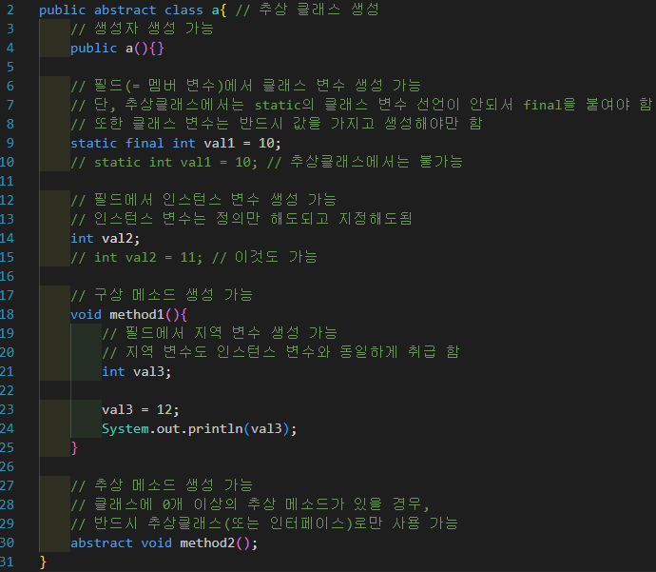
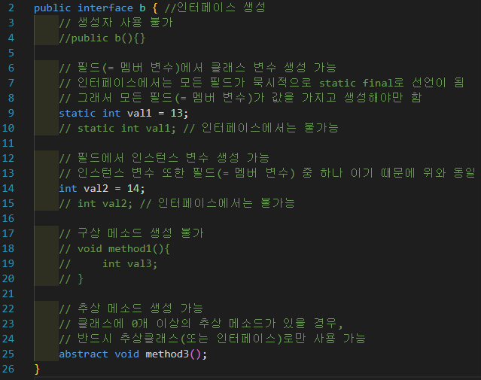
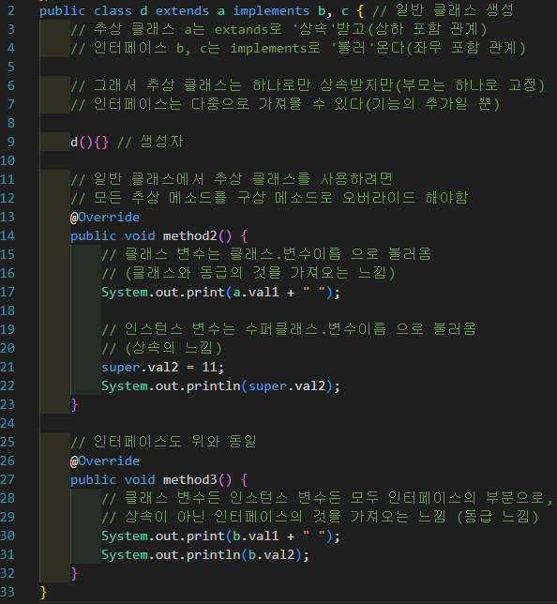

abstraction

Slide 13
디자인 패턴
디자인 패턴은 객체지향 프로그래밍 설계를 자주하는 오늘날에 자주 출현하는 또는 사용하기 적절한 패턴을 지정하여, 모든 개발자가 일관성 있게 해당 패턴을 사용하여 코드를 설계(디자인) 하는 것을 말합니다.
실무에서 코드는 다양성보다는 일관성 있는 것이 좋은데, (즉 개성 보다는 관습이 좋습니다.) 그 이유는 보통 개인이 모든 내용을 혼자 커밋하고, 디버깅하고, 리팩토링하는 것이 아니기 때문에,
모든 개발자가 코드를 이해하는데 있어, 직관적일수록 잘 작성한 코드이고, 능력이 있는 것으로 평가 합니다. 이 때, 대부분의 개발자가 가지는 직관은 객체 지향에서는 이 디자인 패턴이라고 보면 될 것 같습니다.
물론, 최근에는 다양한(마이너 한) 디자인 패턴도 자주 나와서 모든 패턴을 암기하고, 철칙으로 보는 것은 위험 할 수 있지만, 아직까지 인정받는 몇몇 중요한 디자인 패턴은 숙지해두면, 다른 패러다임이나, 함수형 아키텍쳐, 분산 서비스 작업 등등에서 더 빠른 이해에 도움이 될 수도 있습니다.
디자인 패턴은 크게 세 가지로 생성 패턴, 구조 패턴, 행위 패턴 으로 분류 되고, 디자인 패턴에서 유명한 GoF(4인방, Gang of Fours))에서는 23가지의 중요 디자인 패턴을 지정 하였습니다.

Slide 14
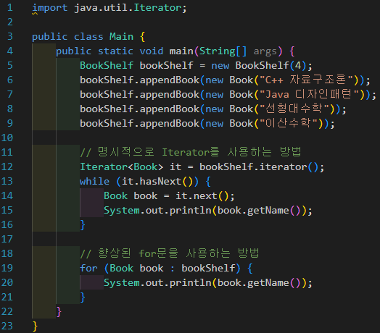
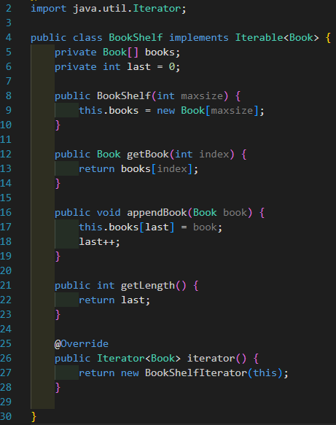
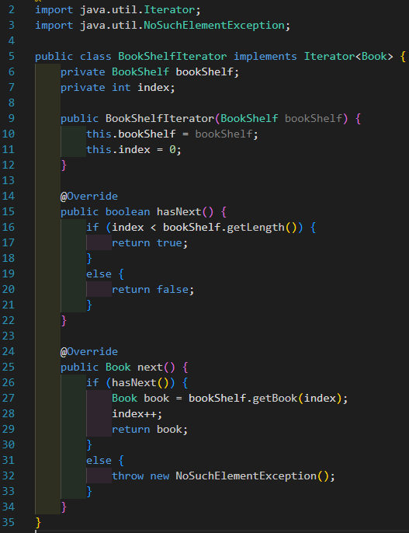
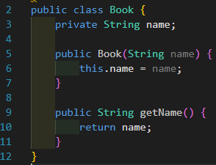
Iterator Pattern
Iterator는 원소를 하나씩 실행시키는 인터페이스로, 반복자 패턴이라고 하며,
foreach와 다르게, 값 변경도 가능하도록 설계 할 수도 있습니다.

Slide 15
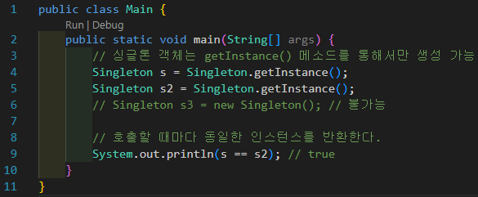
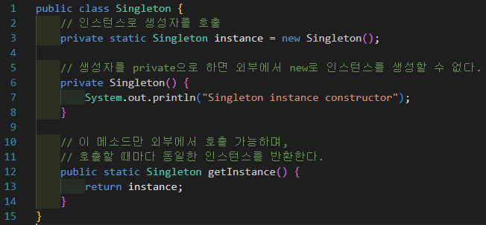
Singleton Pattern
싱글톤 패턴은 인스턴스가 하나만 존재하는 것을 보증하는 패턴 입니다.
싱글톤 패턴은 중요한 개념으로 함수형의 unit타입도 싱글톤과 관련이 있고, DBCP(DataBase Connection Pool)에서도 자주 사용되는 기법입니다.
싱글톤은 제약을 거는 것이지만, 이러한 제약을 걸면서 얻는 이점들이 있습니다. 1). 모든 싱글톤은 하나의 인스턴스를 가지기 때문에, 메모리 측면에서 이점을 얻을 수 있습니다. 2). 개발자 입장에서 하나의 인스턴스 만을 가지는 것을 미리 알 수 있어, 보다 더 편리하게 작업 할 수 있습니다. 3). 싱글톤의 특징 때문에, 전역적으로 사용되기 편한 구조로 데이터를 공유하는 곳에 자주 사용됩니다.

Slide 16
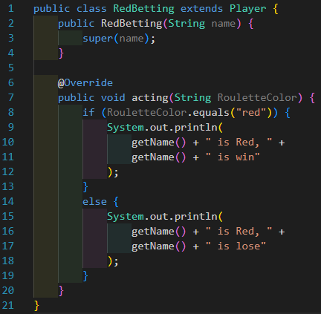
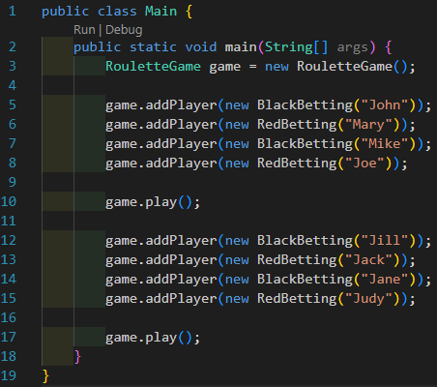
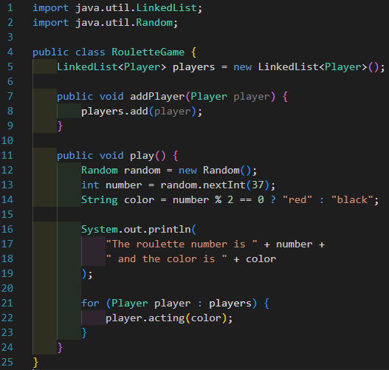
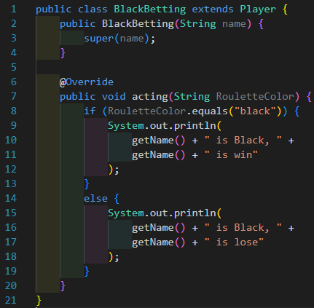
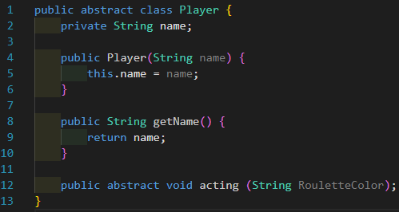
Observer Pattern
옵저버 패턴은 관찰 대상의 상태가 변화 했다면, 이를 즉시 관찰자에게 알려주는 패턴 입니다.
웹의 이벤트 리스너는 대표적인 옵저버 패턴의 일종 입니다.
또한, MVC패턴은 각 요소가 상대를 관찰하고, 값의 변경이 일어나면, 이후에 값을 넘기는 방식으로 설계되어 있습니다.

Slide 17

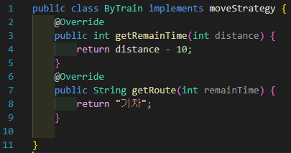
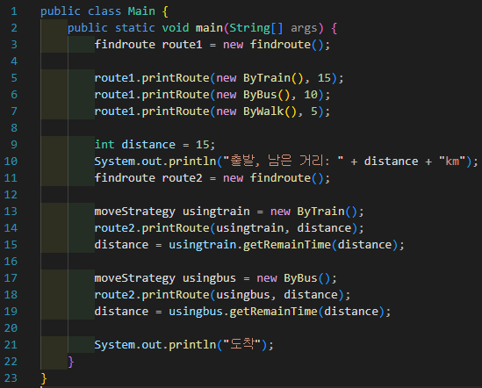
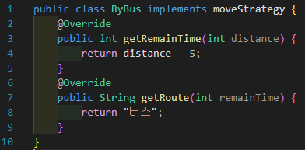
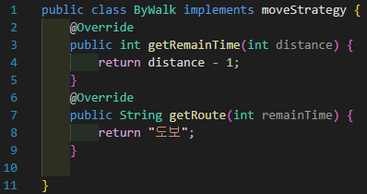
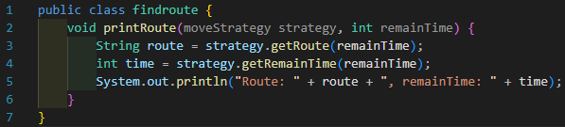
Strategy Pattern
전략 패턴은 프로그램이 특정 단계를 수행하는 과정에서 다양한 전략들을 사용할 수도 있는데,
여러 전략(경우의 수)들을 각 상황에 맞게 바꿔서 사용하려면,
단순 분기문 형태의 하드 코딩 보다는 우측의 형태 처럼, 조립식 코딩을 할 수 있도록 해줍니다.
해당 방식을 위임 방식이라고 하며, 위임 방식은 약한 결합력을 위해 사용하기 때문에, 조금 더 객체지향 스타일의 유연함을 극대화 할 수 있습니다.

Slide 18
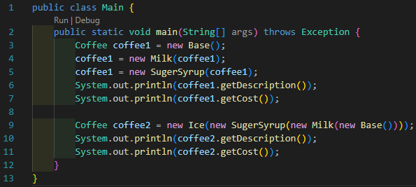
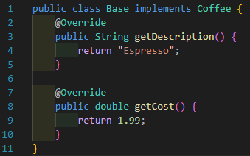
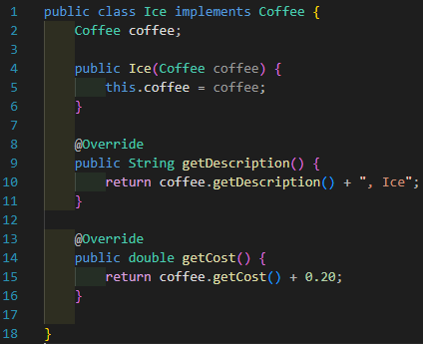
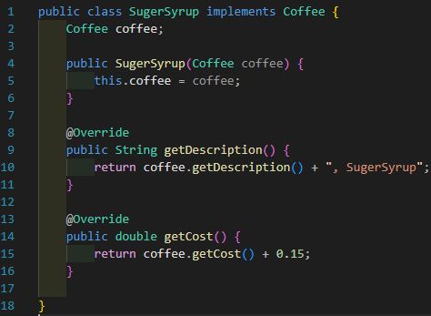
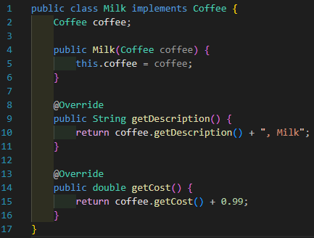
Decorator Pattern
데코레이터 패턴은 기능을 붙여서 추가 가능한 방식으로, 실행 중에 동적으로 기능을 확장할 수도 있는 패턴입니다.
투과 적인 인터페이스를 구현하거나, 내용물이 변경 되지 않으면서, 기능을 추가하고 싶은 경우, 자주 사용되는 패턴입니다.

Slide 19
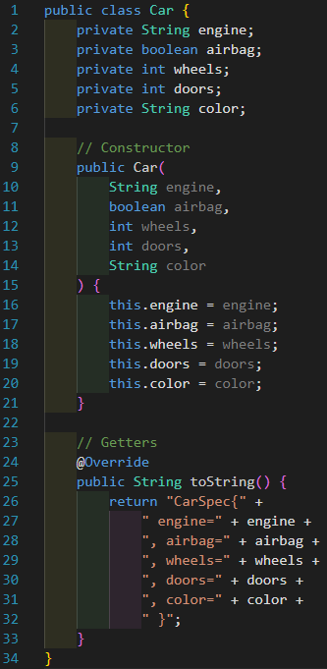
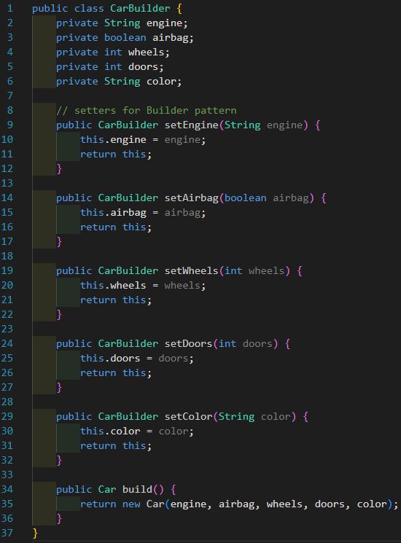
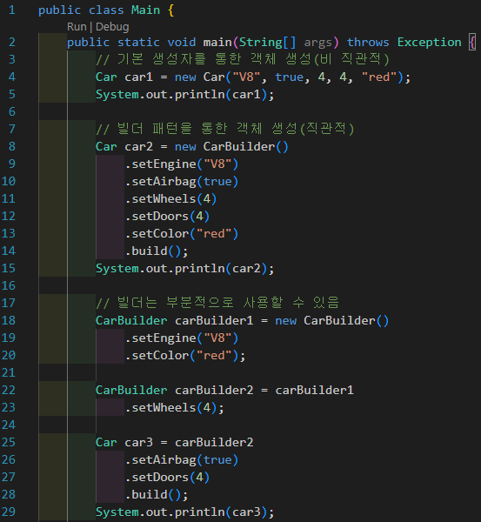
Builder Pattern(Using Setter)
빌더 패턴은 복잡한 객체 생성을 보다 효율적으로 수행해주는 패턴입니다.
우측의 예제는 Setter를 이용한 직관적인 빌더 패턴이고,
기본 생성자를 사용한 경우, 각 인자가 어떤 것을 뜻하는지, 어떤 것은 넣어야 되고, 어떤 것을 안 넣어도 되는지, 알기 어려운 것에 비해, 빌더 패턴은 함수 합성처럼 붙여서 정의하는 것으로 보다 더 직관적입니다.
의존성 주입 패턴은 빌더 패턴의 일종입니다.

Slide 20
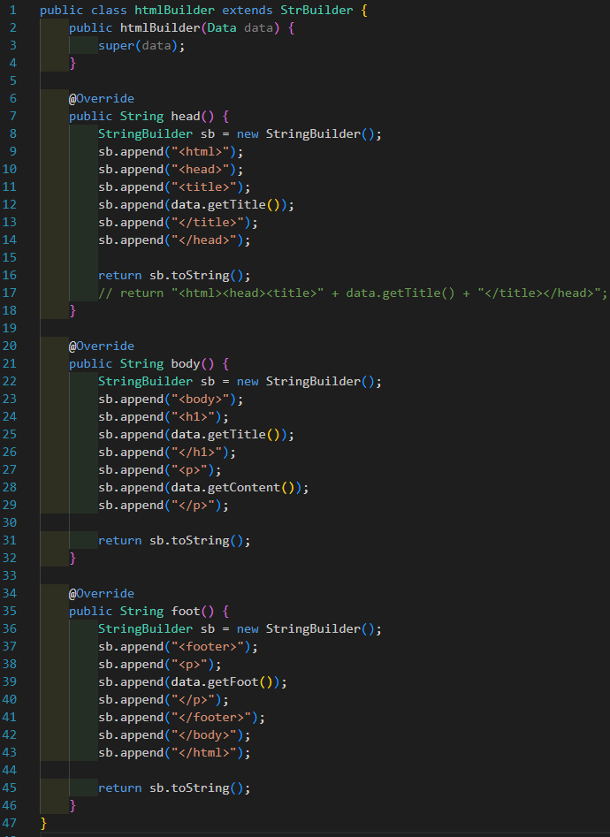
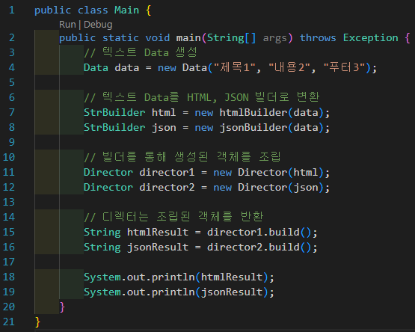
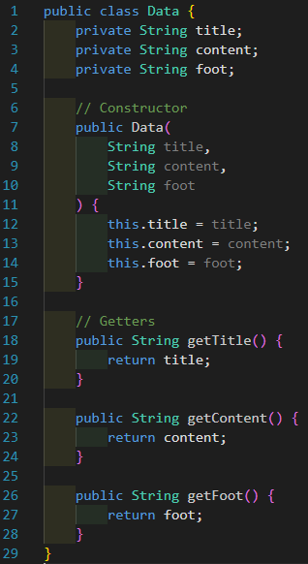
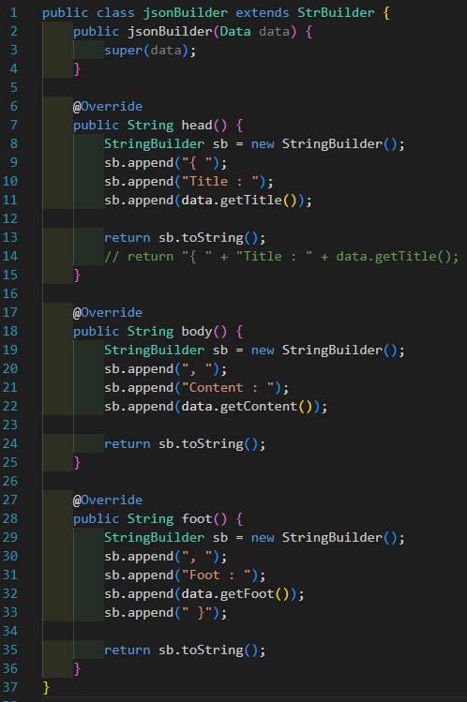
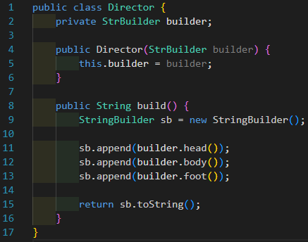
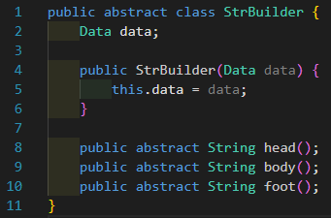
Builder Pattern (Using StringBuilder)

Slide 21
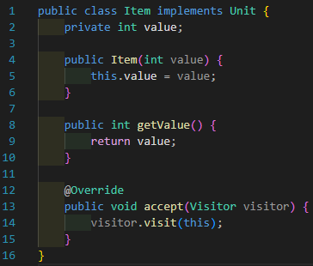


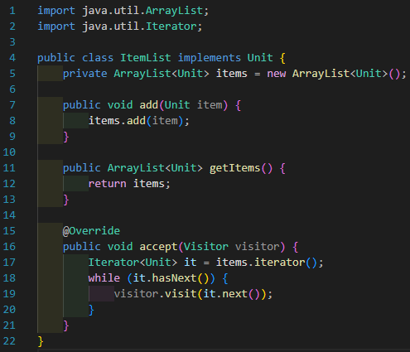
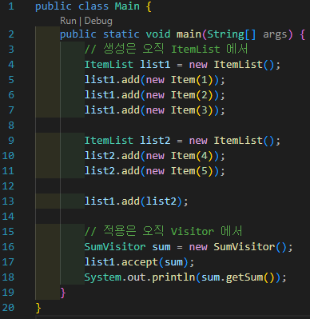
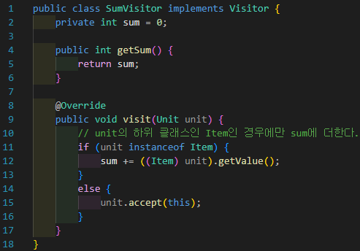
Visitor Pattern
비지터 패턴은 데이터의 구조 및 생성 과정과 데이터 처리 과정을 분리하여, 코드를 직관적으로 관리 할 수 있도록 합니다. (데이터 구조 과정에서는 Composite Pattern을 사용하여 나타냅니다.)
비지터 패턴은 OCP(개방 폐쇄 원칙)을 지키기 위한 대표적인 패턴 중 하나입니다.

Slide 22
SOLID 개발 원칙
개발 원칙은 프로그램을 작성하는 개발에 있어 가지면 이로울 것 같은 원칙(규율)을 정하여, 이를 상기하면서 개발하기 위해 사용되는 원칙입니다. 개발 원칙은 정말 다양하게 있지만, 대표적으로 KISS, DRY, YAGNI가 있습니다.
객체지향 스타일의 개발 원칙은 객체지향 패러다임을 기반으로 한 개발 원칙으로, 대표적으로 SOLID원칙이 있습니다. 다음은 SOLID의 각 원칙을 나열한 것입니다. 1).S(SRP, Single Responsibility Principle) : 단일 책임 원칙은 모든 클래스는 각자 하나의 책임을 가지며, 하나의 책임은 관련된 모든 것을 책임지도록 하고, 관련되지 않은 것은 어떤 것도 책임지지 않도록 하는 원칙입니다. 2).O(OCP, Open Close Principle) : 개방 폐쇄 원칙은 모든 클래스는 확장성에 대해 열려(개방) 있어야 하고, 수정에 대해서는 닫혀(폐쇄) 있어야 합니다. (대표적으로 비지터 패턴은 OCP원칙에 충실한 패턴입니다.) 3).L(LSP, Liskov Substiution Principle) : 리스코프 치환 원칙은 자료형 S가 T의 서브 타입 이라면,(S <: T 이면,) 프로그램의 변경 없이 자료형T 객체를 S로 변환 할 수 있어야 합니다. 쉽게, 상속 관계의 두 객체에서 상위 객체는 추가 조건 없이 하위 객체로 변환 가능해야 합니다. 4).I(ISP, Interface Segregation Principle) : 인터페이스 분리 원칙은 모든 클래스는 다양한 인터페이스를 사용하는데, 이 때, 반드시 사용되는 메소드만 의존하도록 하고, 이외에는 의존하지 않도록 인터페이스를 분리해야 한다는 원칙입니다. 5).D(DIP, Dependency Inversion Principle) : 의존 관계 역전 원칙은 모든 클래스는 상위 계층과 하위 계층으로 구별 할 때, 추상화가 가장 상위 개념이고, 모든 계층은 추상화에만 의존해야 합니다.(즉, 하위계층 또는 세부사항에 의존하면 안됩니다.)

Slide 23


Covariance
타입 생성자I가 공변하다는 것은 자료형 S가 자료형 T의 서브타입 이라면, I<S>타입은 I<T>타입의 서브타입 입니다. (즉, S <: T => I<S> <: I<T>) 쉽게, 고양이타입은 동물의 서브타입 이므로, 집고양이는 애완동물의 서브타입 입니다. 타입 생성자I가 반공변하다는 것은 자료형 S가 자료형 T의 서브타입 이라면, I<T>타입은 I<S>타입의 서브타입 입니다. (즉, S <: T => I<T> <: I<S>) 반 공변은 자연에서 쉽게 보기 힘든 구조라 이해하기 힘들지만, 보통 함수의 인자는 반공변 할 수도 있습니다.
리스코프 치환 원칙은 메소드 인자 제네릭 타입은 반공변하게, 메소드의 반환 제네릭 타입은 공변하게 처리하라는 원칙입니다. 이는 에러도 모두 포함하여 위의 조건에 맞게 변환 해야 합니다. (다음 장에 인자타입, 반환타입, 공변성, 반공변성에 대한 코드와 설명이 있습니다.)
공변성과 반 공변성은 제네릭 타입에서 경계(Bound)라고도 표현 할 수 있습니다. 이를 토대로 공변성과 반공변성을 재정의 한다면 우측과 같습니다.
추가로, 무 공변성은 S 와 I<S>는 관계가 없는 성질을 말합니다. 또한, 타입이론에서 이변성 : S <: T => I<S> <: I<T> ∧ I<T> <: I<S> 인 성질을 말합니다. 불변성 : S <: T => ￢( I<S> <: I<T> ∨ I<T> <: I<S> )인 성질을 말합니다.

Slide 24


Covariance
보통 인자 타입은 반공변 하도록,반환 타입은 공변하도록 설계하는데, 이를 반대로 설계한다면, 타입이 불안전 할 수도 있습니다.
다음 표현은 완전히 맞는 표현은 아니지만, 이해에 도움이 될 수 있습니다. 공변성과 반공변성을 수직선으로 표현한다면, 반 열린 구간이라고 볼 수 있습니다. 전체 영역을 열린 구간 (T의 가장 작은 타입=-∞, T의 가장 큰 타입=∞)이라고 가정 할 때, 공변성은 (-∞, T] 으로 아래로 열린 구간 모습이 될 것이고, 반공변성은 [T, ∞) 으로 위로 열린 구간 모습이 될 것입니다.
반환 타입의 공변성과 반 공변성은 해당 (- ∞, ∞)범위의 속하는 리턴 타입을 가지기 때문에, 문제는 없지만, 반공변성은 타입이 확장되는 경우로 자주 쓰이지는 않습니다. (리턴 값은 특정이 될 수록 이득입니다.)
인자 타입의 공변성, 반공변성은 (-∞, T], [T, ∞)으로 setter는 이 타입에 대해 하한을 기준으로 정하기 때문에, [T, ∞) 인 반공변성만 제대로 정의가 될 것이고, getter는 이 타입에 대해 상한을 기준으로 정하기 때문에, (-∞, T] 인 공변성만 제대로 정의가 될 것입니다.

Slide 25
함수형 패러다임
함수형 프로그래밍(FP, Functional Programming)은 프로그래밍 가능한 모든 자료와 처리를 수학적 함수의 계산으로 취급하고, 모든 프로그래밍은 함수(function)와 불 변수(Immutable Variables)로만 나타냅니다.
함수형은 절차지향, 객체 지향 패러다임과 다른 점은 명령형이 아닌, 선언형 프로그래밍 이라는 것입니다. 이는 프로그램 실행에 순서보다는 값과 함수의 실행 여부에만 초점을 둔 패러다임이라 가능한 것입니다.
함수형은 온전한 수학 대수체계를 받을 수는 없어 수학 범주의 일부인 람다 대수를 사용하여, 패러다임을 구성하고, 오늘날 모든 함수형 기반 언어는 람다 표현식의 영향을 받았습니다.
객체지향 패러다임은 약한 결합력과 강한 응집성이 핵심인데, 이 패러다임은 근본적인 문제가 있습니다. 강한 응집성은 캡슐화를 깔끔하게 보이도록 했지만, 캡슐의 내부는 강한 응집성으로 인해, 필드 값들과 각 메소드 간의 영향을 상당하게 줄 수 있고, 이런 방식의 프로그래밍이 고도화 된다면, 충분히 스파게티 코드가 될 수 있을 것입니다.(그러지 않기 위해서는 신경을 많이 써야 할 것입니다.)
함수형은 객체지향이 가진 문제를 깔끔하게 해결 해줄 수 있습니다. 값들을 불변하게 사용하고(모든 변수가 싱글톤 패턴), 메소드는 특정 상태를 사용하지 않고 오직 인자 값 만을 고려한 설계를 해서, 객체지향의 패러다임들을 깔끔하게 구현하면서 동시에 영향을 최대한 주지 않는 프로그래밍이 가능 할 것입니다.

Slide 26
Side Effect
함수형 패러다임에서 중요하게 생각하는 것 중 하나로 부작용(Side-effect)이 있습니다.
순수함수(Pure Function)는 해당 함수가 받는 인자와 자신의 정보만을 통해서만 결과 값을 만드는 함수를 말합니다. 수학에서 정의된(다루는) 모든 함수는 순수함수 이므로, 함수형 패러다임은 모든 함수를 순수함수로만 정의 가능합니다.
사이드 이펙트 함수(Side-Effect Function)는 해당 함수가 받는 인자와 자신의 정보를 제외하고도 예측하기 어려울 수 있는 특정 정보(상태)가 결과 값에 영향을 주고, 함수의 리턴 값을 제외한 일부 외부 데이터를 변경할 가능성이 있는 함수를 말합니다.
하스켈, Ocaml, 리스프등의 함수형 언어들은 사이드 이펙트 함수를 정의할 수 없도록 하고, 이외 언어들은 순수함수, 사이드 이펙트 함수 모두 다 정의할 수 있습니다. 하지만 결국, 모든 언어는 어셈블리-기계어로 변환될 것입니다. 어셈블리는 순수 사이드 이펙트 함수(Purely Side Effect Function)으로 모든 명령문이 사이드 이펙트 함수인 언어 입니다.
그렇다면, 어차피 순수 사이드 이펙트 함수로 변환 될 거면, 왜 사이드 이펙트 함수를 지양하는 걸까요?
모든 로직을 순수함수로 작성하는 것은 난관일 수 있어도, 순수함수는 병렬, 동시성 프로그래밍에도 용이한데 반해, 부작용은 반드시 혼돈(카오스)의 여지를 남기기 때문에, 예상하지 못한 버그가 발생하기 쉬운 구조가 됩니다.

Slide 27
함수 타입과 Currying
일급 객체는 다른 객체들에 일반적으로 적용 가능한 연산을 모두 지원하는 객체를 말합니다. 함수형 언어에서는 모든 함수는 일급 객체로 취급됩니다. 이는 함수가 다른 함수의 인자로 받을 수 있다는 의미를 내포합니다.
함수 타입은 함수도 또한 타입이 되는 것이고, 함수의 타입은 인자와 반환 값으로 화살표를 통해 나타낼 수 있습니다. (예를 들어 int add(int a, int b); 의 경우, 함수 add의 타입은 add :: int -> int -> int 가 됩니다.) 함수타입은 맨 우측 타입을 제외한 모든 타입은 인자가 되고, 맨 우측 타입 하나만 반환 타입이 됩니다.
int의 값 0과 1, char의 값 ‘a’등은 고유명사를 가지지 않는 것 처럼(그저 값 만을 나타내는 것입니다.) 함수 타입도 태생적으로 이름을 가질 필요는 없을 것입니다. 이 개념을 익명함수라고 표현합니다.
커링(Currying)기법은 함수의 타입에서 인자를 일부만 받은 경우, 해당 함수는 남은(충족되지 않은)인자와 반환 값의 형태로 새로운 함수 타입이 된다는 기법입니다. (예를 들어 위의 add타입에서 a = 1을 넣은 것을 add(1) = add1로 나타낸다면, add1 :: int -> int 가 됩니다.)

Slide 28
Algebraic Datatype, Structural Typing
대수적 데이터 타입(Algebraic data type)은 다른 타입의 결합으로 만들어지는 합성타입을 가리킵니다. 대수적 데이터타입은 크게 두 가지로 합 타입(Sum Type)과 곱 타입(Product Type)이 있습니다. 1). 합 타입은 대표적으로 enum이 있습니다. enum 타입은 정의된 n개 타입 중 정확히 하나를 가지고, 그 하나는 온전하게 가져야 합니다. 2). 곱 타입은 대표적으로 Tuple이 있습니다. Tuple 타입은 정의된 n개 타입 중 모두를 온전하게 가져야 합니다.
대수적 데이터 타입은 고전적인 타입(참조타입, 원시 데이터 타입)들과 동일하게, 타입 변수의 이름이 타입을 구별하는 구별 자(UK) 역할을 합니다. 이 방식을 명목적 타입 시스템(Nominal Type System)이라고 합니다.
구조적 타입 시스템(Structural Type System)은 명목적 타입 시스템과 다르게, 타입의 내부 구성이 타입을 구별하는 구별 자(UK)역할을 합니다. 구조적 타이핑은 특별한 구별 자를 가진 덕에 타입의 합(∪)과 타입의 곱(∩)으로 집합 연산을 정의할 수 있습니다. (!!매우 주의 할 점은 집합 연산이라고 해서 “원소의 집합 연산”이 아니라 “타입 집합의 연산”이라는 것입니다.!!)
덕타이핑(duck typing)은 구조적 타입 시스템과 유사하지만, 차이점은 동적 타입 시스템으로, 런타임(실시간)으로 타입을 구별(체크)합니다. (참고로 구조적 타입 시스템은 정적 타입 시스템 입니다.) (대표적으로 자바스크립트는 덕 타이핑을 사용하고, 타입스크립트는 구조적 타이핑을 사용합니다.)

Slide 29



Algebraic Datatype, Structural Typing
좌측의 그림은 대수적 데이터 타입의 Sum과 Product 타입과 각 특징을 나열한 것입니다.
중간의 그림은 구조적 데이터 타입의 할당과 특징을 나열한 것입니다.
우측의 그림은 Union과 Intersection 타입과 각 특징을 나열 한 것입니다.
우측에서 핵심은 원소의 교 집합은 name하나여서 Intersection 타입인 Intersex(간성)은 name 원소 하나만 가져야 할 것 같지만,
여기서 말하는 Union과 Intersection은 원소가 아닌 타입의 의미를 말합니다.(즉, 교 집합(타입)은 Male 이면서 Female 인 사람을 뜻합니다.)

Slide 30
Pattern Matching
패턴 매칭은 문자열 알고리즘의 일종으로 임의의 문자열에서 찾고자 하는 특정 패턴이 있는지 검사하는 것입니다.
함수형에서 패턴 매칭은 원소의 타입이나, 해당 원소의 구조를 지정한 패턴에 부합 하는지 검사하여, 부합 하는 경우 패턴에 대입하여 값을 가져오는 방식입니다. 이때, 원소의 타입을 매개하는 패턴을 타입 패턴 매칭으로, 원소의 구조를 매개하는 패턴을 디스트럭쳐링으로 부르고 이들을 주로 사용합니다.
함수형 순도(?)가 높은 언어인 Haskell이나 Ocaml등은 흔히 사용하는 타입 패턴 매칭이나, 디스트럭쳐링 이외에도, 일반적인 문자열 패턴 매칭, 함수 인자 패턴 매칭 등 자유롭게 지원 하기 때문에, 기존 프로그래밍 과는 확실히 다른 느낌의 (선언형)코드 스타일을 제공해줍니다.
사실 수학에서는 함수의 정의를 인자 패턴 매칭과, 문자열 패턴 매칭을 기본적으로 사용하기 때문에, 대수 체계를 충실하게 따르는 함수형 패러다임은 패턴 매칭이 필수적인 기능일 것입니다.

Slide 31

Closure
클로저(Closure)는 함수가 타입(일급 객체)으로 취급되면서 생길 수 있는 여러 케이스 중 하나를 해결하는 방법입니다.
함수내에서 또 다른 함수를 정의하는 경우, 편의상 외부 함수를 outer, 내부 함수를 closure라고 한다면, closure함수는 outer의 내부 값을 사용할 수 있을 것입니다.
이때, outer의 리턴 값이 closure을 통해 나오는 것이라면, outer함수는 리턴 값(예시에선 closure) 만을 남기고 나머지를 폐기합니다.
하지만, 리턴 값을 구하는 과정 속의 자유변수((ex:)counter)는 이미 폐기된 상위 변수들 일 수 있는데 이는 오류가 날 것입니다. (즉, 변수의 수명은 상위 함수가 반환될 때 같이 끝나는데, 종속이 되어버린 함수에서 해당 변수를 사용하려는 경우, 수명이 끝난 변수를 불러와야 하는 문제가 생길 수 있습니다.)
그래서 폐기하기 전에 closure 함수의 종속된 범위(lexical Scoping)를 모두 백업하고, 재사용 할 때 closure 함수와 백업한 범위(Scope)를 같이 사용해서 값을 반환 합니다.

Slide 32
map, filter, reduce(fold)
함수형 언어에서 리스트를 다루는 가장 자주 쓰이는 고차 함수로 map, filter, reduce가 있습니다. (고차함수는 이후에 조금 더 자세하게 다룰 예정이므로,) (현재는 함수의 인자로 다른 함수를 받는 것으로 인지하면 충분합니다.)
map은 mapping의 줄임 말로 map(function(x) {y}, Domain) 의 형태로 작성 될 것이고, 이는 Domain의 모든 원소 x는 y로 치환 되어 결과를 도출 하는 것입니다. mapping은 수학에서 집합 간의 사상으로 각 원소x는 독립적으로 y를 이룰 수 있어야 합니다. (수학의 정의역, 치역과 함수의 매핑 그림을 생각해보면, 하나의 화살표는 하나의 x와 y만 연결되어 있습니다.) (js에서 [1, 2, 3].map((x) => (x + 1)) 를 입력하면, 결과는 [2, 3, 4] 가 됩니다.)
filter는 filter(function(x) {y(:bool)}, Domain)의 형태로 작성 될 것이고, 이는 Domain의 모든 원소 x는 부울 값인 y를 토대로 y = true인 값 x만 남겨서 Codomain을 채우는 함수입니다. (js에서 [1, 2, 3].filter((x) => (x % 2 == 1)) 를 입력하면, 결과는 [1, 3] 이 됩니다.)
reduce(fold)는 reduce(function(x_acc, x) {y_acc}, acc_initial, Domain)의 형태로 작성 될 것이고, 이는 Domain의 모든 원소 x가 재귀적으로 누산기 y_acc에 영향을 주고,각 행위 한 번에 x_acc <- y_acc로 결과 값을 인자에 넣고, 모든 원소의 데이터가 누산 될 때까지 반복하고 최종 누산 결과 y_acc만을 반환해주는 함수입니다. (js에서 [1, 2, 3].reduce((acc, x) => (acc + x), 1))을 입력하면, 결과는 7이 됩니다.)

Slide 33
Monad Technique
함수형 패러다임은 다른 패러다임과 다르게 선언적이며, 특정한 상태를 가지지 않고, 모든 변수가 불변하고, 모든 함수는 순수함수로 작성하는 것은 이는 프로그래밍에서 장점을 가져올 수도 있지만, 구조적인(태생적인) 한계를 가져오기도 합니다. 부작용 함수를 반드시 써야 하는 경우(대표적으로 print 함수는 리턴이 void 이므로 순수 부작용 함수입니다. 즉, print :: IO()) 함수형 패러다임은 이를 해결 하기에는 상당히 어려운 문제일 것입니다.
모나드 기법은 부작용 함수 및 특정 상태를 지닌 채로 프로그램이 지속되는 방법으로 리턴 값에 출력 결과와 출력 상태를 둘 다 반환하고, 이를 받으면서 연속적으로 함수 합성을 수행하여, 위의 문제를 해결함과 동시에 더 다양한 프로그래밍이 가능하도록 해주는 기법입니다. ((State)모나드 기법으로 IO를 처리한다면, Monad(Print) :: {IO(), Unit}으로 상태 값은 IO()를, 반환 값은 싱글톤 void인 Unit 타입을 반환하여, 함수의 순수성을 깨지 않고 IO를 처리하도록 해줍니다.)
오늘날 모나드의 정확한 정의는 다음과 같습니다. 모나드(M)는 펑터의 일종으로 unit :: T -> M<T> 함수와 flat :: M<M<T>> -> M<T> 함수를 가지는 펑터를 말합니다. (대부분의 모나드 설명은 위와 다른데, 이는 특정 언어에 맞게 변화 하다 보니 본질에서 멀어진 설명이 대부분입니다.) 위의 정의는 모나드의 본질을 말하는 것입니다. 아직은 이해가 되지 않을 것 같아, 다음 내용들을 보면서 천천히 이해해 봅시다.
(추가로 카테고리 이론에서(수학적으로) 모나드는 카테고리C의 모나드(T, η, µ)는 자기함자(Endo Functor)의 일종으로,) (자연변환 η :: idC -> T 와 µ :: T ∘ T -> T 를 추가로 가지고 있어야 합니다.)

Slide 34

Functor(Lift)
타입 생성자는 임의의 타입 T를 인자로 받으면, F<T> 타입이 반환되는 함수를 말합니다. (대표적으로 제네릭 타입은 특정 타입(T)을 받으면, 해당 타입을 기반으로 한 타입(list<T>)이 되므로, 타입 생성자의 일종입니다.) 펑터는 타입 생성자 F의 일종으로, 함수 타입 lift<F> :: (A -> B) -> (F(A) -> F(B))를 가지는 타입 생성자를 말합니다.
(아래 표현은 의미적으로 정확한 표현은 아니지만) Functor<T> :: (A -> B) -> (T(A) -> T(B)) 일 때, 인자로 함수 타입(A -> B) 와 타입 T(A)를 받으면, T(B)를 반환해주는 함수로도 볼 수 있을 것입니다. (펑터는 직관적으로 우측그림의 형태를 가지는 함수(함자)입니다.)
어떤 함수 타입(A -> B) -> (F(A) -> F(B))이 lift가 되기 위한 조건은 다음 두 가지가 있습니다. 1). Conservation of Identity : lift는 함수의 항등성을 보존해야 합니다. (인자로 (A -> A)와 F(A)가 주어지면, 반드시 F(A)가 반환되어야 합니다.) 2). Conservation of Composition : lift는 함수의 합성관계를 보존해야 합니다. (f :: A -> B & g :: B -> C 이면, h = g ∘ f :: A -> C 일 때) (lift<F>(h) = lift<F>(g) ∘ lift<F>(f) :: (A -> C) -> (F(A) -> F(C))가 되도록 해야 합니다.)
예를 들어 js에서 map은 타입 생성자 F가 list컨테이너인 특수한 펑터(lift)라는 것을 알 수 있습니다. [1, 2, 3].map((x) -> (x + 1))에서 [1, 2, 3]이 F(A) 인자 값이 되고, (x) -> (x + 1) 함수가 (A -> B) 타입 인 것입니다. 그러므로, 출력 값인 F(B)는 [2, 3, 4]로 나오게 되는 것입니다.

Slide 35

High-Demensional Lift
Functor(lift)는 기본적으로 일 변수 함수를 인자로 받아 결과 값을 만드는 타입 생성자 입니다. (즉, 일반적인 펑터는 f :: A -> B 이면, lift<F>(f) :: F<A> -> F<B>인 일 변수 함수 lift를 사용합니다.) 그렇다면, 다 변수 함수(이 변수 이상 함수)를 인자로 받고 싶은 경우에는 어떻게 해야 할까요?
펑터에 이 변수 함수 f :: A -> B -> C를 넣어 lift를 해야 한다면, lift의 타입은 lift_2D<F>(f) :: F<A> -> F<B> -> F<F<C>>가 됩니다. 이유는 lift_2D<F>를 우측의 의사 코드처럼 작성하면 되기 때문입니다. (여러 번 타입 체크를 해보면서 해당 코드를 이해하시기 바랍니다.)
lift_2D<F>(f) :: F<A> -> F<B> -> F<C> 가 일반적으로 되지 않는 이유는, 함수 lift<F>(h) :: F<a> -> F<F<b>> 가 존재 하지 않고서는 도저히 F<A>와 F<B>를 모두 온전하게 사용한 함수를 구현 할 수 없기 때문입니다.
n차 변수 함수를 lift할 때는 n번의 lift를 호출해야 하고, 총 반환 되는 타입은 F가 n번 겹쳐진 타입이 될 것입니다.
이런 각각의 변수를 따로 계산하는 방식은 사실 수학에서 다 변수 미적분을 하는 경우에 편미분 또는 중적분을 하는 경우, 한 번에 모든 변수를 미적분 하는 것이 아니라, 각 변수를 하나씩 미적분 하는 동안 다른 변수는 상수로 취급하여 계산하는 방식이 위의 방식과 상당히 유사하다는 것을 알 수 있습니다.

Slide 36
Monad(unit, flat)
Monad는 펑터의 일종으로 unit :: T -> M<T> 함수와 flat :: M<M<T>> -> M<T> 함수를 가지는 펑터를 말합니다. 이미 이전에 동일한 정의를 한 적이 있습니다. 다만, unit과 flat의 정의는 아직까지 하지 않았습니다.
unit 함수는 Wrapper라고도 표현하고, Haskell에서는 return 함수로도 표현하는데, 핵심 로직은 타입 T를 받으면, 모나드 타입 M으로 씌운(Wrapping) 타입 M<T>을 반환 하는 함수입니다. (unit 타입인 싱글톤 void와는 다른, 래핑 함수 타입 입니다.)
flat 함수는 join으로도 표현하고, 각종 언어 스타일에 맞게 변환되다 보니 다른 형태의 타입으로도 불리는 함수입니다. 핵심 로직은 M<M<T>> 타입의 정보를 일부 뭉개서 M<T> 타입으로 반환 하는 함수입니다. (대표적으로 Haskell에서는 bind :: M<A> -> (A -> M<B>) -> M<B>,) (scala나 대부분의 함수형 언어들에서는 flatmap (M<A> -> A -> M<B>) -> M<B>등이 모두 flat의 변종 함수들입니다.)
모나드는 (수학)범주론에 입각하여 만들어진 사상이기 때문에, 굉장히 추상적이면서도 정해진 규칙들이 존재합니다. 하지만, 수학의 하위 범주인 부울 대수 및 다양한 프로그래밍 언어 범주(Haskell ⬄ Hask범주)는 수학의 상위 범주에 속하는 모나드를 온전히 구현하는 데에는 한계가 있으며, 원론보다 특정 언어에 더 효과적인 flat을 사용하고자 각기 다양한 타입의 (자연)변환자를 구현하는 것입니다.
여기서는 모나드 원론을 배우는 것이 최선의 길이라고 판단하여, 각 언어별 스타일은 일단 제쳐 두고 본질을 들여다 봅시다.

Slide 37

unit, flat
다만, unit함수와 flat함수는 다음 네 가지 조건을 만족해야 합니다. 먼저, f :: A -> B라고 선 정의 하고, 모든 lift와 unit, flat은 묵시적으로 <M>을 다루는 함수라고 정의합니다.
1). naturality for unit : lift(f) :: M<A> -> M<B>, unit :: A -> M<A>일 때, unit을 한 후 lift(f)를 한 결과와, f를 한 후 unit을 한 결과가 서로 동치여야 합니다. 2). naturality for flat : flat :: M<M<A>> -> M<A> 이고, lift(lift(f)) :: M<M<A>> -> M<M<B>> 이므로, flat한 후 lift(f)를 한 결과와, lift(lift(f))한 후, flat을 한 결과가 서로 동치여야 합니다. 3). identity : lift(unit) :: M<A> -> M<M<A>> 이므로, M<A>를 unit한 결과 M<M<A>>타입 값과 M<A>를 lift(unit)한 결과 M<M<A>> 타입 값이 서로 동치일 필요는 없지만, 두 값 모두 flat을 한 결과는 서로 동치여야 하면서, 이는 원래의 M<A> 값 과도 서로 동치(즉, 항등 함수)여야 합니다. 4). associativity : lift(flat) :: M<M<M<A>>> -> M<M<A>> 이므로, M<M<M<A>>>를 flat한 결과 M<M<A>>타입 값과, M<M<M<A>>>를 lift(flat)한 결과 M<M<A>>타입 값이 서로 동치일 필요는 없지만, 두 값 모두 flat한 결과 M<A> 타입 값은 서로 동치여야 합니다.

Slide 38

unit, flat
위의 조건 네 가지를 통해서 어떤 펑터가 모나드가 될 수 있는지, unit과 flat의 조건을 조금 더 직관적으로 이해해 봅시다.
우측그림의 빨간색은 1조건을 시각화 한 것으로, f와 lift(f)는 동형사상 관계 같아 보이는데, 이를 직접적으로 매개하는 unit은 둘의 관계를 완전히 보존해야 합니다.
초록색은 2조건을 시각화 한 것으로, flat은 데이터를 뭉갤 때 정보의 손실이 발생해도 되지만, lift(f)와 lift(lift(f))의 동형사상 관계는 모순 없이 성립 되도록 flat은 둘의 관계를 완전히 보존해야 합니다.
아래 파란색과 검은색은 3조건을 시각화 한 것으로, unit 으로 만들어진 타입은 반드시 flat이 역 관계로 존재해야 하고, lift(unit)과 unit한 결과와 서로 다를 수 있지만, flat한 두 결과는 반드시 같아야 한다는 것을 알 수 있습니다.
보라색과 검은색은 4조건을 시각화 한 것으로, flat과 lift(flat)을 한 결과가 서로 다를 수 있지만, flat한 두 결과는 반드시 같아야 한다는 것을 알 수 있습니다.

Slide 39
Monad
위의 내용을 토대로 결국 어떤 펑터가 모나드가 되기 위한 조건을 직관적으로 표현해본다면, 1). M<A>는 A의 범위를 모두 가지면서 확장된 타입이고, (즉, A ⊂ M<A> 일 것입니다.) 그렇다면, unit은 모든 데이터를 보존하면서 타입만 변환(Up casting)하는 함수에 가깝다고 보는 것입니다.
2). M<M<A>> 값은 M<A>로 변환 될 때, 보통은 값이 일부분 뭉개져서 변환 되겠지만, 이때, 뭉개지는 정보가 없이 완전하게 변환 가능하도록 M<M<A>> 와 M<A>를 정의 가능하다면, flat은 M<M<A>>의 모든 데이터를 보존하면서 타입만 변환(Down casting)하는 함수에 가깝다고 보는 것입니다. (즉, M<M<A>>의 정의역 == M<A>의 정의역 이므로 변환 함수를 생각 해볼 수 있을 것입니다.)
많은 펑터 중에서 모나드가 되는 대표적인 예시는 list와 optional등이 있습니다. 둘을 네 가지 규칙으로 증명해보면서 모나드 규칙에 맞는지 확인 해보시기 바랍니다.
한마디로 모나드는 “개념(타입)의 논리적(정의역)확장으로써 확장 횟수와 무관하게 단 한 번만 유의미한 논리적 확장을 하는 모든 카테고리(관련 된 집합과 함수등)를 통칭하는 것”입니다.
굳이 모나드를 써야 하는 이유를 꼽는다면, 다음 두 가지가 있습니다. 1). 고차원 lift 함수의 문제인 타입이 타입 중첩 문제를 해결하기 위해 사용됩니다. 2). 반환 타입이 제네릭인 함수들을 서로 합성하려는 경우에 사용됩니다. (정확히는 주어진 제네릭 타입이 모나드 조건에 맞을 때 가능할 것입니다.)

Slide 40

flatLift
이전에서 반환 타입인 제네릭 함수 두 개를 합성하려는 경우, 모나드 기법을 사용해서 이를 해결 할 수 있다고 했었습니다. 구체적으로 f :: A -> M<B>와 g :: B -> M<C>를 합성하려는 경우, f의 치역과 g의 정의역은 맞지 않기 때문에, 이를 합성할 방법이 떠오르지 않지만, flatlift = flat ∘ lift 함수는 이를 가능하게 해줍니다.
flatlift의 타입을 보면, lift(g) :: M<B> -> M<M<C>> , flat :: M<M<C>> -> M<C>이므로, flatlift(g) = flat ∘ lift(g) :: M<B> -> M<C> 가 되는 것을 알 수 있습니다. 이 함수 타입은 f를 합성 할 수 있기 때문에, flat ∘ lift(g) ∘ f = flatlift(g) ∘ f 가 되고, flatlift의 타입은 flatlift :: (A -> M<B>) -> M<A> -> M<B> 가 될 것입니다.
이 flatlift는 여타 lift와 동일하게 다 변수 인자를 받고 싶은 경우, lift에서 정의했던 것 처럼 flatlift_2D를 정의 할 수 있습니다. flatlift_2D :: M<A> -> M<B> -> M<C> 는 이전에서 데이터를 손실하지 않고는 불가능 한 함수 합성 타입을 flatlift는 가능하다는 것을 보여줍니다. (물론 M이 모나드여서 가능 한 것)
다인수 flatlift는 대표적으로 Haskell의 do 표기법, Scala의 for블록이 모두 다인수 flatlift를 기반 한 문법이라 볼 수 있습니다. (그만큼 다인수 flatlift는 중요한, 유용한 개념이라 볼 수 있습니다.)

Slide 41


Applicative Functor, unwrap
Applicative Functor는 펑터의 일종으로 pure :: T -> M<T> 함수와 apply :: M<A -> B> -> M<A> -> M<B> 함수를 가지는 펑터를 말합니다. Applicative Functor는 모노이달 펑터(Monoidal Functor)와 유사하지만, 조금 더 일 변수 함수처리로 변환 된 버전이라 볼 수 있습니다.
또한, 우측의 그림 처럼 펑터에 일종이지만, Monad의 확장된 개념으로 사용되고, 실제 Applicative Functor는 Monad를 온전히 구현 할 수 있습니다.
또한, apply함수도 많은 함수들 처럼, 두 가지 규칙이 존재합니다. 1). apply(f, x)에서 f(x) = x 인 항등 함수 id 인 경우, apply(id, x) = x 가 되어야 합니다. 2). apply(f, apply(g, x)) = f(g(x)) = apply(apply(apply(∘, f), g), x) 가 성립해야 합니다. (맨 우측 그림)
이외에 다양한 Functor들이 있고, Haskell의 <$>, <*>, $, (+) 연산자 등의 다양한 Functor들을 자주 사용하게 됩니다.
Unwrap는 Unit(Wrapper)의 반대로 M<T> -> T로 타입을 구체화 하는 것입니다. (Wrap을 벗겨낸다고도 표현합니다.) Unwrap는 펑터 타입 M에 따라 정의가 달라지면서도 구체 타입 T 값을 도출하는 과정이기 때문에, 대부분, 특정 언어와 해당언어의 특정 펑터 타입이 갖는 메소드를 사용해서 이를 구현 하는 경우가 많습니다. Promise 타입을 구체 타입으로 하기 위해, await를 정의하는 것들이 여기에 해당 됩니다.

Slide 42
Monad 예시
그렇다면, 모나드는 구체적으로 어디에 어떻게 쓰일까요?
대표적인 모나드 기법으로 Maybe(Optional), list, Future, State, IO이 다섯 개를 기본적으로 사용하는 편입니다. 1). Maybe 컨테이너는 타입 T에 대해 T를 포함 하면서, Null 과 유사한 의미의 값을 추가로 두는 타입 생성자입니다. Haskell의 Maybe , java의 Optional , js에도 Optional를 사용합니다.
2). list 컨테이너는 타입 T에 대해 T 값을 0개 이상 들고 있게 해주는 타입 생성자 입니다. Haskell의 기본 list, java의 Arraylist와 linkedlist, js는 기본 list가 이미 list컨테이너로써 동작합니다. (특히, js는 map, filter, reduce, flatmap등 대부분의 기법들이 list전용구문이라 굉장히 중요하다고 볼 수 있습니다.)
3). Future 컨테이너는 타입 T에 대해 어떤 실행의 결과가 T 값이 나오기까지, 미래에 결과가 나올 것이라는 확신을 가지고, T값이 구체화 된 시점(즉, 결과가 나온 시점)에 해당 값을 정상적으로 사용하도록 해주는 타입 생성자입니다. js의 Promise는 Future 컨테이너로 await나, .then 구문들이 미래에 값이 구체화 될 때의 행동을 지정해줍니다.
4). State 컨테이너는 타입 T에 대해 반환할 때, 상태(State)도 같이 반환하여, 이 둘을 같이 사용하여 합성을 하려는 경우에, 사용되는 타입 생성자입니다. State를 사용하는 이유는 함수는 상태 값을 사용하지 않고 항상 같은 결과를 도출 해내지만, State를 가지고 처리해야 하는 상황이 생기기 마련인데, 이 때, State모나드를 사용하여 이를 해결합니다.
5). IO 타입은 void(IO :: ())로 반환이 없는 순수 부작용 함수입니다. 문제는, main함수의 경우 반드시 IO()를 사용해야 하는데, 함수형 언어는 부작용 함수를 정의할 수 없다는 규칙으로 인한 역설을 해결하기 위해, IO() 부작용 함수를 반환 값에 별도로 작성하여, 합성(체이닝)을 위해 unit타입 값(싱글톤 void)을 매번 반환하여 규칙을 깨지 않고, IO() 프로시저를 사용하도록 해줍니다.

Slide 43
Lambda Calculus
람다 대수는 수학에서 논리연산 분야의 한 형식 체계로 수학 기초론에서 나온 개념이지만, 람다 대수학은 튜링 완전성을 만족하는 학문으로 오늘날 튜링 기반 머신들이 기반을 두는 수학 체계가 되었습니다.
수학에서 함수는 다양한 방법으로 표현되지만, 람다 대수에서는 추상화 기법으로 부르는 람다표현식을 사용하여 나타냅니다. 예를 들어, f(a, b) = a + b는 (a, b) -> a + b 로도 표현 가능하고, λa. λb. a + b 로도 표현 가능합니다.
λa. N 이 정의 된 경우, N은 a의 Scope(a가 정의 된 유효 한 범위)가 될 것입니다. 자유변수(free variable)는 N식에서 a를 제외한 모든 변수들을 말합니다. 이는 해당 Scope로 미리 정의 된 값이 아닌(묶여 있지 않은), 모든 변수들을 의미합니다.
제한변수(bound variable)는 N식에서 a를 말합니다. 이는 해당 Scope로 미리 정의된 모든 변수들을 의미합니다.
람다 대수는 함수와 변수를 구별하지 않기 때문에, 기본적으로 커링이 적용되고, 적용 될 인자는 묵시적으로 λ 값의 좌측부터 우측까지 순서대로 위치에 대입됩니다. (λa. λb. a + b 1 == λb. 1 + b ) 이를 방지(?) 하는 방법으로 괄호를 통하여 치환 Scope를 지정하면, 지정된 λ가 치환됩니다. (λa. (λb.(a + b) 1) == λa. a + 1 )

Slide 44
substitution Rule
람다 대수는 다음 세 가지 치환 규칙이 있습니다. (모두 중요한 규칙이니 직접 작성하면서 익히시는 것을 권장합니다.)
1). α-conversion : 제한 변수를 변경하려는 경우, 해당 Scope의 종속된 변수들 모두 같은 값으로 변경한다면, 이는 변경 전과 동치인데, 이를 알파 동치(Alpha Equivalence)라고 하고, 알파 동치 관계로 치환 하는 것을 알파 변환(α-conversion)이라고 합니다. (renaming이라고도 불리는 규칙으로 λa. t ⬄ λa. a 인 경우, a 를 b로 치환 한다면, λb. t[b/a] ⬄ λb. b 가 될 것입니다.)
2). β-reduction : 추상화 된 변수에 구체적인 실례(값)으로 치환 하는 경우, 치환 하려는 제한 변수에 종속된 모든 변수는 치환 하려는 값으로 바꾼 결과 식은 변경 전과 동치인데, 이를 베타 동치(Beta Equivalence)라고 하고, 베타 동치 관계로 치환 하는 것을 베타 축약(β-reduction)이라고 합니다. (이는 값을 대입하는 규칙으로 λa. t ⬄ λa. a 인 경우, a를 1로 치환 한다면, λa. t[a:=1] ⬄ (λa. a 1) 가 될 것입니다.)
3). η-reduction : 제한 변수가 식에 언급 되지 않은 경우, 제한 변수의 정의를 없앤(치환) 식은, 변경 전과 논리적으로 동치인데, 이와 같은 방식으로 치환하는 것을 이타 축약(η-reduction)이라고 합니다. (이는 상수 함수 형태의 인자를 받는 함수와 받지 않는 함수를 동등하게 취급하므로, λb. λa. b ⬄ λb. b 가 될 것입니다.)
람다 대수로 수학의 논리 증명을 나타낸 것을 커리-하워드 대응(curry-howard correspondence)이라고 합니다. 커리-하워드 대응은 오늘날 타입 추론 기법을 탄생하는데 사용되는 핵심적인 동형 사상 관계 입니다.

